Slide 1

HOẠT ĐỘNG KHỞI ĐỘNG

Slide 2

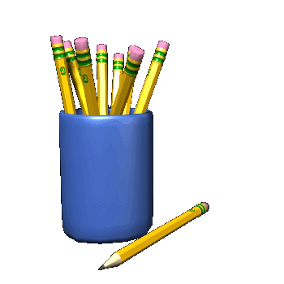
Quan sát và cho biết các hình ảnh sau nói về những vấn đề gì? Chúng đã gây ra hậu quả như thế nào?

Slide 3
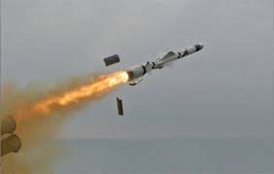
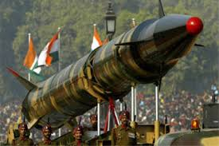
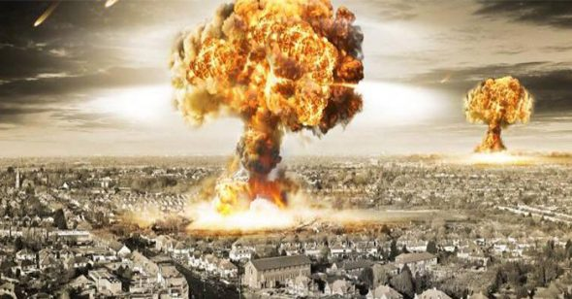
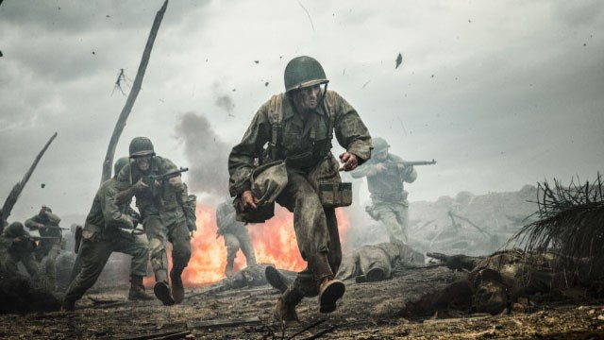
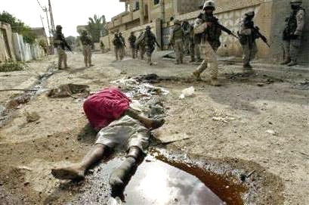

Slide 4
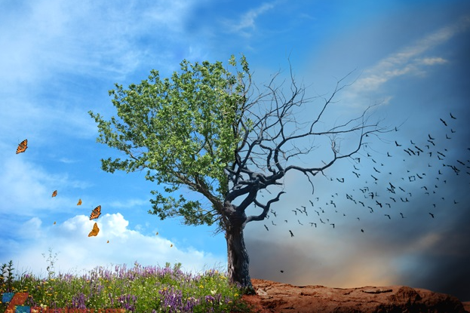
TUẦN 3: Tiết 11+12 – Văn bản:
ĐẤU TRANH CHO MỘT THẾ GIỚI HÒA BÌNH
G.G MAC-KÉT

Slide 5

MỤC TIÊU BÀI HỌC
1. KIẾN THỨC
- Nguy cơ chiến tranh hạt nhân và chạy đua vũ trang đe đọa toàn bộ trái đất.
- Nhiệm vụ của toàn nhân loại là ngăn chặn nguy cơ đó, đấu tranh cho một thế giới hòa bình.
2. NĂNG LỰC
- Suy nghĩ, phê phán, sáng tạo, đánh giá, bình luận về hiện trạng nguy cơ chiến tranh hạt nhân.
- Giao tiếp: trình bày ý tưởng của cá nhân, trao đổi về hiện trạng và giải pháp để đấu tranh chống nguy cơ chiến tranh hạt nhân, xây dựng một thế giới hoà bình.
- Ra quyết định về những việc làm cụ thể của cá nhân và xã hội vì một thế giới hoà bình.
3. PHẨM CHẤT
- Biết thể hiện thái độ chống nguy cơ chiến tranh hạt nhân, bảo vệ hoà bình trên thế giới.

Slide 6
HOẠT ĐỘNG HÌNH THÀNH KIẾN THỨC

Slide 7

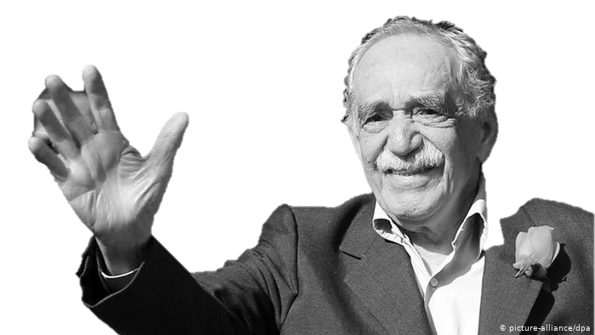
I. TÌM HIỂU CHUNG
1. Tác giả
Ga-bri-en Gác-xi-a Mác-két (1928- 2014)
Là một nhà văn người Colombia nổi tiếng
Tác giả của nhiều tiểu thuyết và tập truyện ngắn theo khuynh hướng hiện thực huyền ảo.
Tác phẩm xuất sắc nhất Trăm năm cô đơn (1967).
Được trao giải Nô-ben về văn học năm 1982.

Slide 8


Một số tác phẩm nổi tiếng của G.G. Mác-két
“Ngàn năm cô đơn và buồn đau trước cái chết của người Colombia vĩ đại nhất mọi thời đại. Những người khổng lồ như thế không bao giờ chết”
(Tổng thống Colombia Juan Manuel Santos)
Tổng thống Barack Obama chia sẻ: "Thế giới đã
mất đi một trong những nhà văn nhìn xa trông rộng vĩ đại nhất và là một trong những nhà văn yêu
thích của tôi từ khi còn trẻ”.
Notes:
Giáo án của Hạnh Nguyễn: https://www.facebook.com/HankNguyenn

Slide 9


2. Tác phẩm
Hoàn cảnh sáng tác
- Tháng 8 ( 1986) nguyên thủ 6 nước Ấn Độ, Mê-hi-cô, Thụy Điển, Ác-hen-ti-na, Hi Lạp, Tan-da-ni-a. họp lần thứ hai ở Mê-hi-cô đã ra một bản tuyên bố kêu gọi chấm dứt chạy đua vũ trang, thủ tiêu vũ khí hạt nhân để đảm bảo an ninh và hòa bình thế giới. Nhà văn Mác –két đã được mời tham dự cuộc gặp gỡ này.

Slide 10

2. Tác phẩm
b. Xuất xứ
c. Kiểu văn bản + PTBĐ
Trích từ bài tham luận
Thanh gươm Đa-mô-clét của Mác-két tại cuộc họp.
Văn bản: Nhật dụng
PTBĐ: Nghị luận
d. Chủ đề
Chống chiến tranh,
bảo vệ hòa bình.

Slide 11
I. TÌM HIỂU CHUNG
- Bố cục: 4 phần
+ Phần1:
Từ đầu …vận mệnh thế giới : nguy cơ hạt nhân đe doạ sự sống trên trái đất .
+ Phần 2:
Tiếp …cho toàn thế giới : chạy đua chiến tranh hạt nhân là cực kỳ tốn kém
+ Phần 3:
Tiếp …điểm xuất phát của nó: chiến tranh hạt nhân là hành động cực kỳ phi lý
+ Phần 4:
Còn lại: Nhiệm vụ của chúng ta và đề nghị của nhà văn.

Slide 12
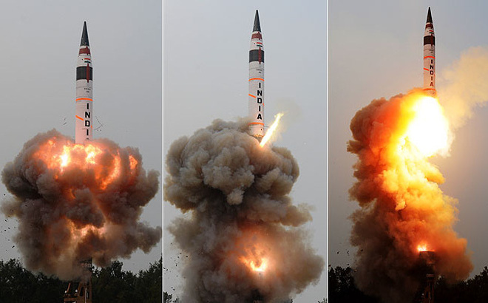
II. ĐỌC – HIỂU VĂN BẢN
VŨ KHÍ HẠT NHÂN :
Là loại vũ khí hủy diệt hàng loạt mà năng lượng của nó do các phản ứng phân hạch hạt nhân gây ra.
Một vũ khí hạt nhân nhỏ nhất cũng có sức công phá lớn hơn bất kỳ vũ khí quy ước nào.
Chiến tranh hạt nhân, hay chiến tranh nguyên tử, là chiến tranh mà trong đó vũ khí hạt nhân được sử dụng.
Notes:
Giáo án của Hạnh Nguyễn: https://www.facebook.com/HankNguyenn

Slide 13
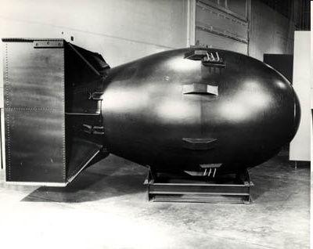
Fat-Man, vũ khí hạt nhân có sức công phá tương đương 10 triệu tấn thuốc nổ
Notes:
Giáo án của Hạnh Nguyễn: https://www.facebook.com/HankNguyenn

Slide 14
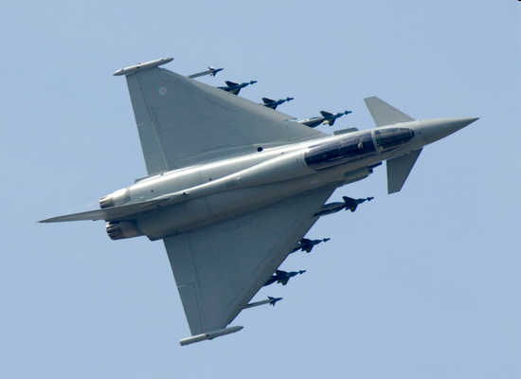
Phản lực Sukhoi – 30MKI có thể tải được vũ khí hạt nhân
Năm 2001, Ấn Độ đã mua 60 chiến đấu cơ Sukhoi-30. Chiếc phản lực cơ hai chỗ có thể tải 8 tấn vũ khí, bao gồm bom hạt nhân và có vận tốc 3.200 km/giờ.
Notes:
Giáo án của Hạnh Nguyễn: https://www.facebook.com/HankNguyenn

Slide 15
Nghĩa và cách dùng tên viết tắt
của các tổ chức quốc tế
UNICEF (The United Nations Children’s Fund) : quỹ nhi đồng Liên Hợp Quốc
FAO (Food and Agriculture Organization): Tổ chức lương thực và nông nghiệp
Ngoài ra
WHO (World Health Organization): Tổ chức y tế thế giới
UNESCO (United Nations Educational, Scientific and Cultural Organization) : tổ chức giáo dục, khoa học và văn hóa

Slide 16

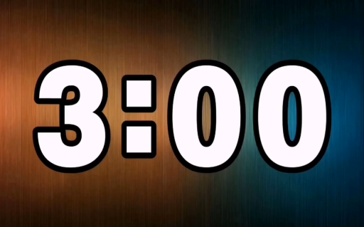

II. ĐỌC – HIỂU VĂN BẢN:
1. Nguy cơ chiến tranh hạt nhân đe doạ sự sống trên trái đất :
Bằng cách
lập luận và chứng cứ nào, tác giả đã làm rõ nguy cơ của chiến tranh hạt nhân?

Slide 17
LẬP LUẬN
Nêu câu hỏi :
+ “Chúng ta đang ở đâu?”
→ Gây sự chú ý và kéo tất cả mọi người cùng nhập cuộc
Con số cụ thể:
+ Hôm nay là ngày 8.8.1989
+ Hơn 50.000 đầu đạn hạt nhân ...
+ ...đang ngồi trên 4 tấn thuốc nổ, tất cả chỗ đó sẽ nổ tung...12 lần.
=> Thống kê chính xác, khiến người đọc, người nghe rùng mình
- So sánh:
+Vũ khí hạt nhân với thanh gươm Đa-mô-clet
Những dẫn chứng xác thực, cách vào đề trực tiếp gây ấn tượng mạnh mẽ về tính chất hệ trọng của vấn đề. Thu hút sự chú ý của người đọc người nghe.

Slide 18
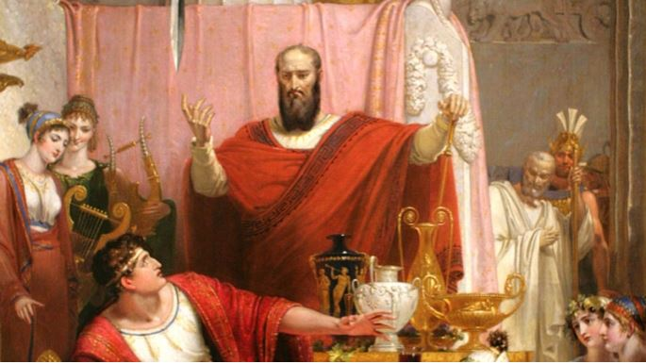
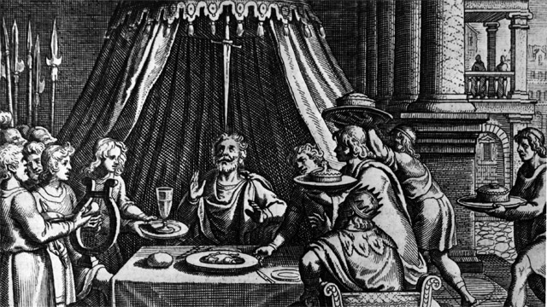
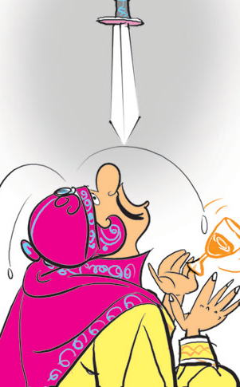
Như thanh gươm Đa-mô-clet
➔ Nguy cơ khủng khiếp và nghiêm trọng của chiến tranh hạt nhân đối với toàn nhân loại.
Thanh gươm rất sắc, được treo lơ lửng chỉ bằng một sợi lông đuôi ngựa trên ngai vàng, trên đầu nhà vua
Notes:
Giáo án của Hạnh Nguyễn: https://www.facebook.com/HankNguyenn

Slide 19
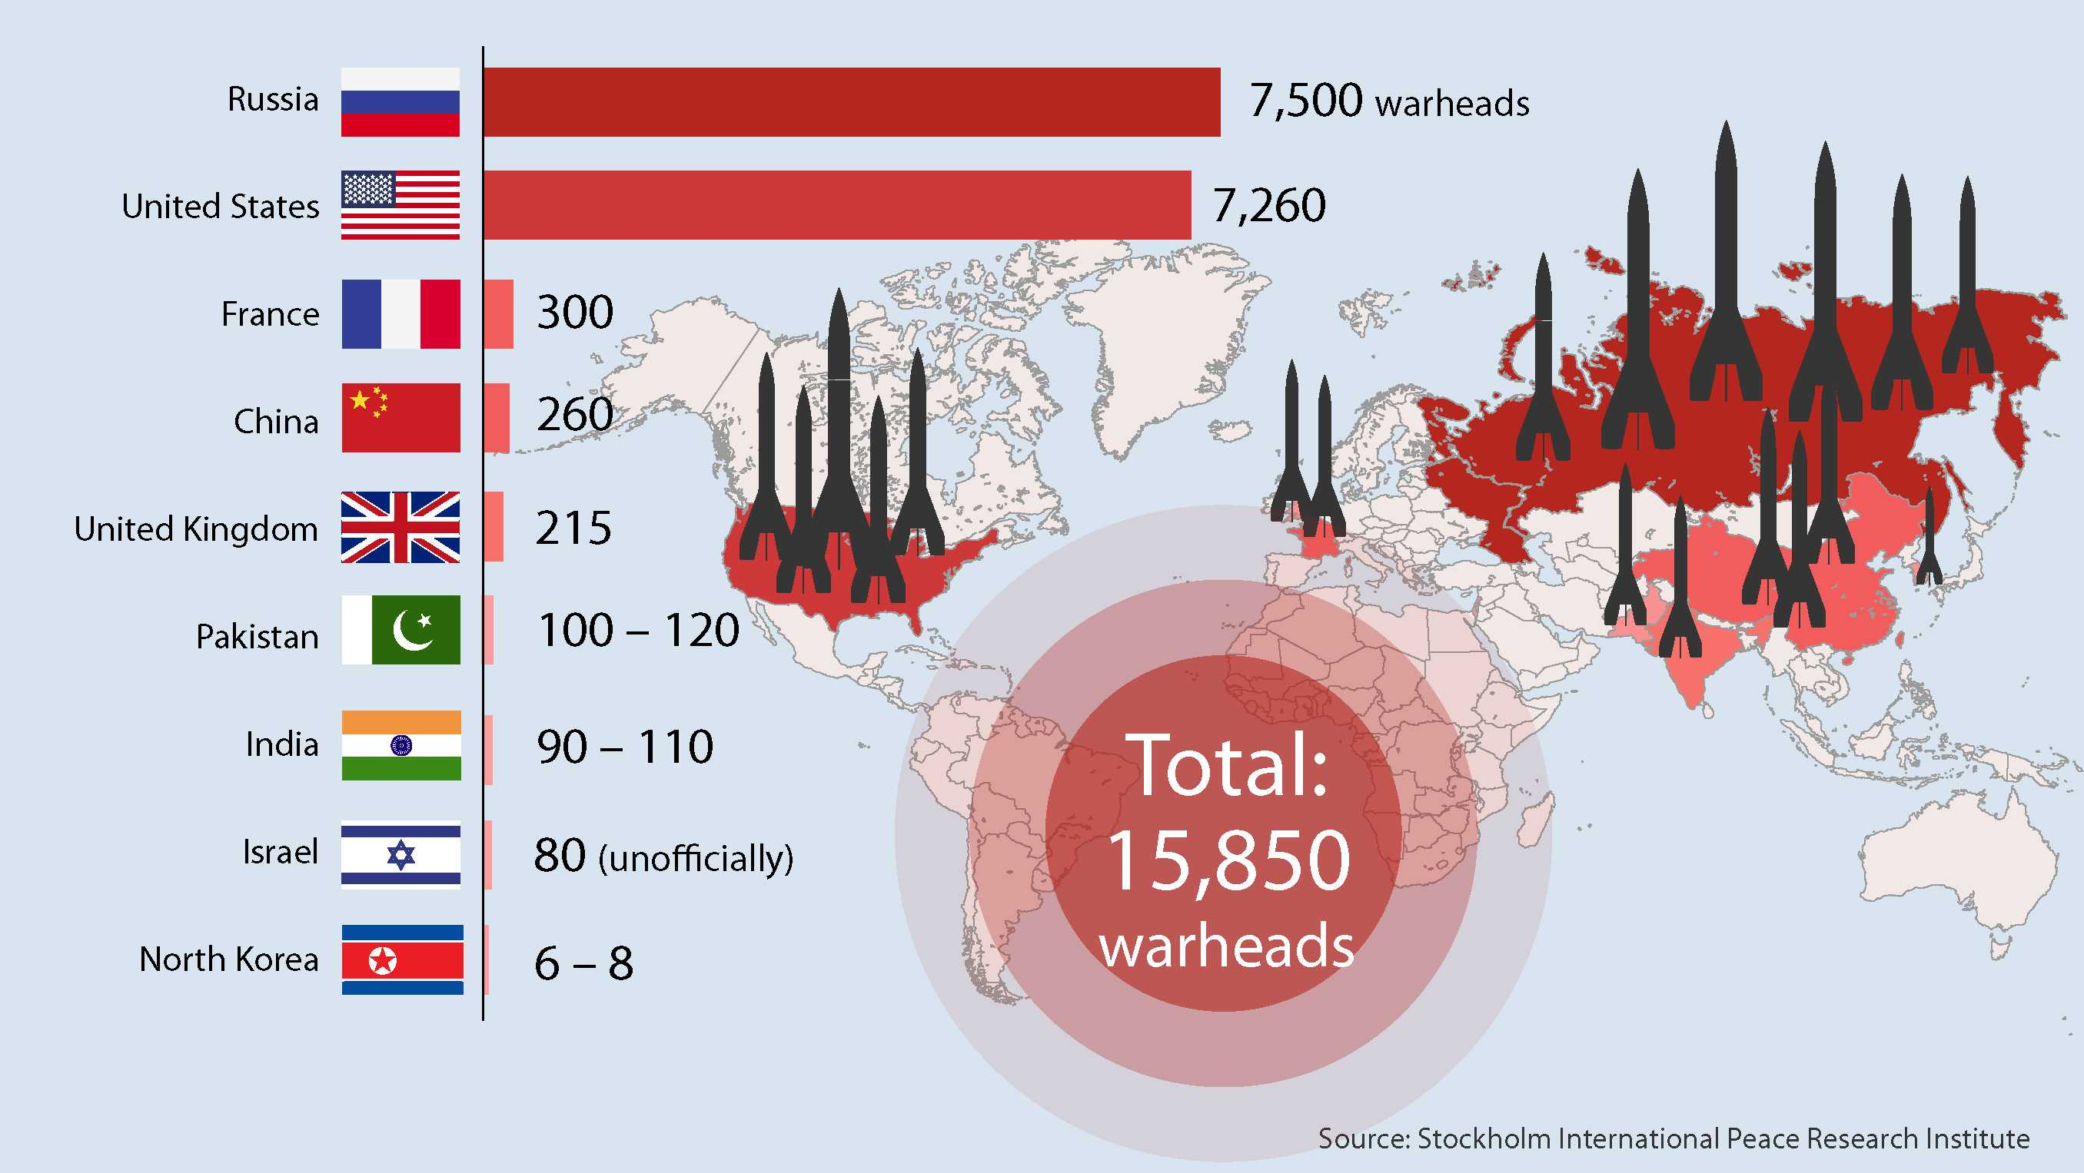

Slide 20
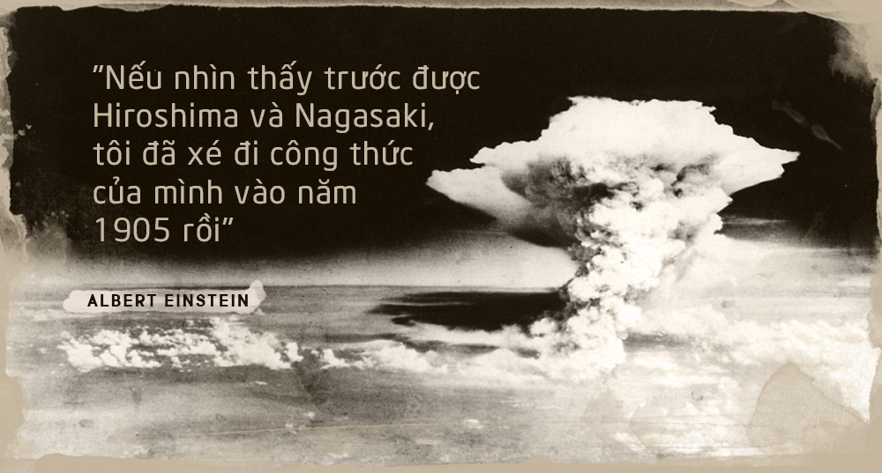
Vụ nổ nhà máy điện hạt nhân ở TP Fu-ku-shi-ma của Nhật sau tai họa sóng thần 11/3/2011
Em biết những sự kiện lịch sử nào liên quan đến vũ khí hạt nhân?

Slide 21


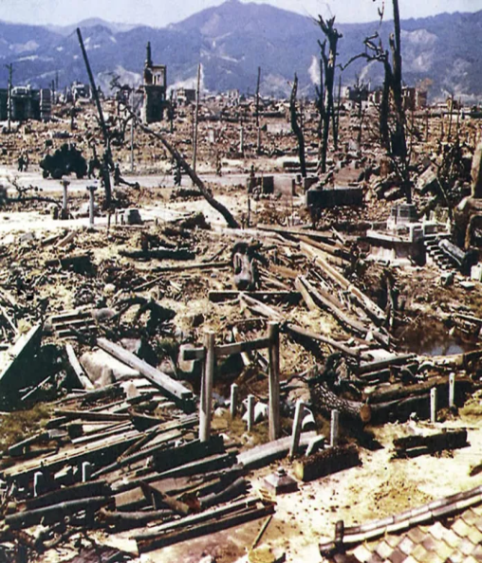
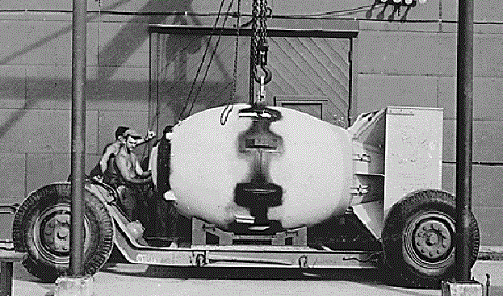
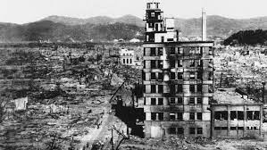
Ngày 6/8/1945, quả bom hạt nhân có sức công phá 15 kiloton, tương đương 15.000 tấn thuốc nổ TNT, thả từ oanh tạc cơ B-29 "Enola Gay" xuống thành phố Hiroshima đã cướp đi ngay lập tức sinh mạng của 140.000 người trong tổng số 360.000 dân sống ở đây.
Đến ngày 9/8/1945, một chiếc B-29 khác hướng tới thành phố Kokura, mang theo quả bom "Fat Man" có sức công phá tới 21 kiloton. Thời tiết xấu buộc tổ lái từ bỏ mục tiêu ban đầu, chuyển sang ném bom thành phố Nagasaki và khiến 70.000 người chết ngay sau vụ nổ.

Slide 22
II. ĐỌC -HIỂU VĂN BẢN:
2. Những tổn thất mà cuộc chạy đua vũ trang gây ra:
Nhóm 1: So sánh chi phí chuẩn bị chiến tranh hạt nhân với lĩnh vực xã hội;
Nhóm 2: So sánh chi phí chuẩn bị chiến tranh hạt nhân với lĩnh vực y tế;
Nhóm 3: So sánh cho phí chuẩn bị chiến tranh hạt nhân với lĩnh vực tiếp tế thực phẩm;
Nhóm 4: So sánh cho phí chuẩn bị chiến tranh hạt nhân với lĩnh vực giáo dục.
Thảo luận: Lập bảng thống kê so sánh chi phí chuẩn bị chiến tranh hạt nhân với các lĩnh vực xã hội; y tế; tiếp tế thực phẩm; giáo dục.

Slide 23
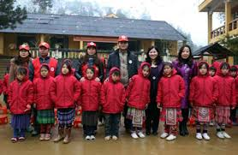
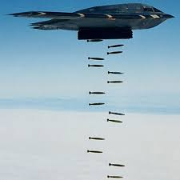
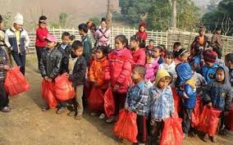
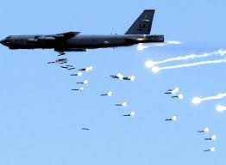
100 tỉ USD để giải quyết những vấn đề cấp bách, cứu trợ y tế, giáo dục cho 500 triệu trẻ em nghèo trên thế giới.
Gần bằng chi phí cho 100 máy bay ném bom và 700 tên lửa (chứa đầu đạn hạt nhân)

Slide 24
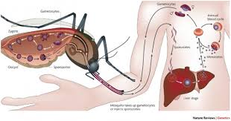
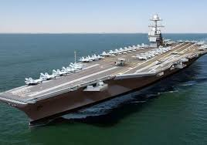
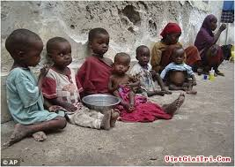
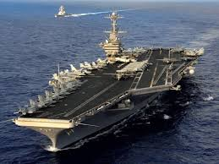
Y tế: Phòng bệnh 14 năm, phòng bệnh sốt rét cho 1 tỉ và cứu 14
triệu trẻ em Châu Phi.
Bằng giá 10 tàu sân bay Ni-mít mang vũ khí hạt nhân.

Slide 25
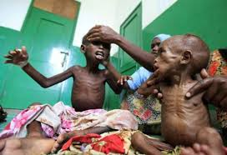
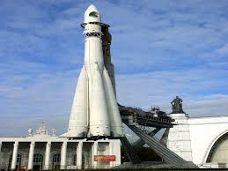
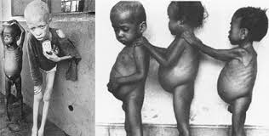
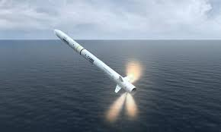
Thực phẩm: Năm 1985 có 578 triệu người thiếu dinh dưỡng.
Gần bằng kinh phí sản xuất 149 tên lửa MX.

Slide 26
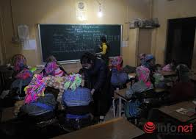
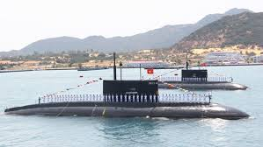
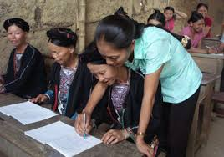
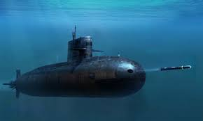
Xoá nạn mù chữ cho toàn thế giới.
Bằng tiền đóng 2 tàu ngầm mang vũ khí hạt nhân.

Slide 27
Chi phí đầu tư cho các lĩnh vực đời sống xã hội | Chi phí đầu tư cho chiến tranh hạt nhân
100 tỉ USD để giải quyết những vấn đề cấp bách, cứu trợ ý tế, giáo dục cho 500 triệu trẻ em nghèo trên TG. | chi phí cho 100 máy bay ném bom chiến lược B.1B và 7000 tên lửa vượt đại châu.
14 năm,phòng bệnh sốt rét cho 1 tỉ người và cứu 14 triệu trẻ em châu Phi. | 10 chiếc tàu sân bay Ni -mít mang vũ khí hạt nhân của Mĩ.
Chăm lo cho 575 triệu người thiếu dinh dưỡng. | Gần bằng kinh phí sản xuất 149 tên lửa MX.
Tiền nông cụ cần thiết cho các nước nghèo trong 4 năm. | Bằng tiền 27 tên lửa MX
xóa nạn mù chữ cho toàn TG. | Bằng tiền đóng 2 tàu ngầm mang vũ khí hạt nhân.
Câu hỏi: Qua số liệu trong bảng so sánh trên, các em có nhận xét gì về cuộc chạy đau vũ trang chuẩn bị cho chiến tranh hạt nhân?
Chỉ là giấc mơ
Thực tại đang diễn ra
→ Cuộc chạy đua vũ trang chuẩn bị cho chiến tranh hạt nhân là sự tốn kém và phi lí. Nó đã và đang cướp đi của thế giới nhiều điều kiện để cải thiện cuộc sống con người.

Slide 28
II. ĐỌC – HIỂU VĂN BẢN:
2. Những tổn thất mà cuộc chạy đua vũ trang gây ra:
- So sánh bằng các dẫn chứng cụ thể, số liệu chính xác, thuyết phục.
Thao tác lập luận của tác giả là gì? Tác dụng của nó?
Nhằm làm nổi bật và nhấn mạnh:
- Tính chất phi lí và sự tốn kém ghê gớm của cuộc chạy đua vũ trang.
- Làm mất đi khả năng để con người được sống tốt đẹp hơn.

Slide 29

3. Chiến tranh hạt nhân là hành động cực kì phi lí:
Câu hỏi: Tại sao tác giả nói chiến tranh hạt nhân đi ngược lại lí trí của tự nhiên và lí trí của con người?
Trả lời: Vì chiến tranh hạt nhân không chỉ tiêu diệt con người mà còn tiêu diệt cả sự sống trên trái đất.

Slide 30
Câu hỏi: Để làm rõ nhận định này, tác giả đã đưa ra những chứng cứ nào?
Sự tiến hóa của tự nhiên và con người
Sự phát triển của khoa học và trí tuệ
380 triệu năm con bướm mới bay được
180 triệu năm bông hồng mới nở, chỉ để làm đẹp
Trải qua 4 kỉ điạ chất con người mới hát được hay hơn chim và mới chết vì yêu
Thế nhưng ngày nay khoa học và trí tuệ chỉ cần bấm nút một cái là cả qúa trình tiến hóa lại trở về với điểm xuất phát của nó.
Quá trình lâu dài
Thời gian ngắn
Bấm nút 1 cái
Đưa Trái đất trở về với điểm xuất phát .
➔ Chiến tranh hạt nhân nổ ra không chỉ tiêu diệt nhân loại mà còn tiêu hủy mọi sự sống trên trái đất.

Slide 31

4. Nhiệm vụ đấu tranh ngăn chặn chiến tranh hạt nhân và đề nghị của tác giả:
- Nhiệm vụ: Lên tiếng ngăn chặn nguy cơ chiến tranh hạt nhân.
- Đề nghị: Lập nhà băng lưu trữ trí nhớ.
+ Nhân loại cần giữ gìn ký ức của mình.
+Lên án những thế lực hiếu chiến đẩy nhân loại vào thảm họa hạt nhân.

Slide 32

Thái độ cứng rắn, nghiêm khắc
Tình cảm tha thiết, mãnh liệt
Cách lập luận chặt chẽ, thuyết phục
Trái tim nhiệt huyết, yêu hòa bình
Notes:
Giáo án của Hạnh Nguyễn: https://www.facebook.com/HankNguyenn

Slide 33

1. Nghệ thuật:
Lập luận chặt chẽ, chứng cứ cụ thể, phong phú, sinh động.
2. Nội dung:
Nguy cơ chiến tranh hạt nhân đang đe dọa loài người và sự sống trên trái đất. Mọi người cần phải đấu tranh, ngăn chặn chiến tranh hạt nhân cho một thế giới hòa bình.

Slide 34
HOẠT ĐỘNG LUYỆN TẬP

Slide 35
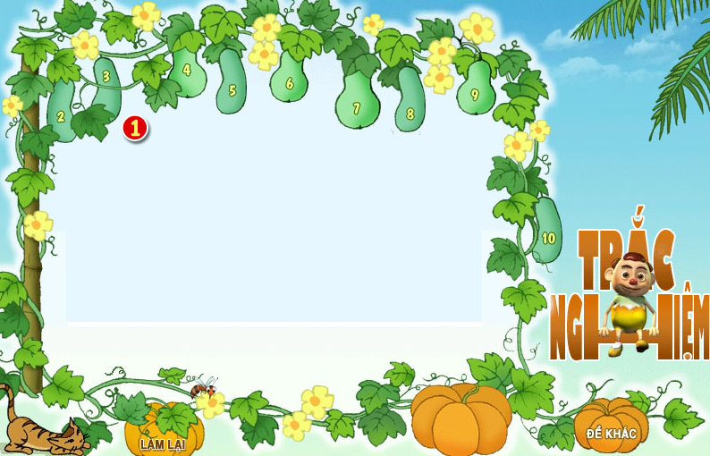
Vì sao văn bản “ Đấu tranh cho một thế giới hòa bình” được coi là văn
bản nhật dụng?
A. Vì nó là vấn đề lớn lao luôn được đặt ra ở mọi thời đại.
B. Vì lời văn của văn bản giàu sắc biểu cảm.
C. Vì nó kể lại một câu chuyện với những
tình tiết li kì hấp dẫn.

Slide 36
2
Ý nào nói đúng nhất cách lập luận của
Mác – két để người đọc hiểu rõ nguy cơ
khủng khiếp của chiến tranh hạt nhân?
Xác định thời gian và số liệu đầu đạn
hạt nhân một cách cụ thể.
B. Đưa ra những tính toán lí thuyết.
C. Cả A, B đều đúng.

Slide 37
3
Nhận định nào nói đúng nhất những nét đặc sắc về nghệ
thuất viết văn cuả Mác – két thể hiện trong văn bản
“ Đấu tranh cho một thế giới hòa bình” ?
A. Xác định hệ thống luận điểm, luận cứ rõ ràng;
Có chứng cứ sinh động, cụ thể và giàu sức biểu
cảm.
B. Sử dụng kết hợp các phép lập luận khác nhau.
C. Tất cả các nhận định trên

Slide 38
HOẠT ĐỘNG VẬN DỤNG

Slide 39
Câu hỏi: Qua chuỗi hình ảnh trên, em hãy cho biết vì sao văn bản có tên là “Đấu tranh cho một thế giới hòa bình”?
Trả lời: Nguy cơ chiến tranh hạt nhân và cuộc chạy đua vũ trang đang đe dọa cuộc sống của con người . Vì thế mọi người phải có trách nhiệm ngăn chặn chiến tranh, bảo vệ hòa bình. Đây chính là thông điệp mà tác giả muốn gửi tới mọi người và thể coi là như lời kêu gọi vì hành động của mình. Bởi vậy đề bài có tên là “đấu tranh cho một thế giới hòa bình”.

Slide 40

Qua các phương tiện thông tin đại chúng (báo, đài) các em biết nhân loại đã tìm cách nào để hạn chế chạy đua chiến tranh hạt nhân?
Liên hợp quốc triệu tập các nước tư bản đưa ra các hiệp ước cấm thử vũ khí hạt nhân, hạn chế sản xuất đầu đạn hạt nhân…
Notes:
Giáo án của Hạnh Nguyễn: https://www.facebook.com/HankNguyenn

